Slide 1
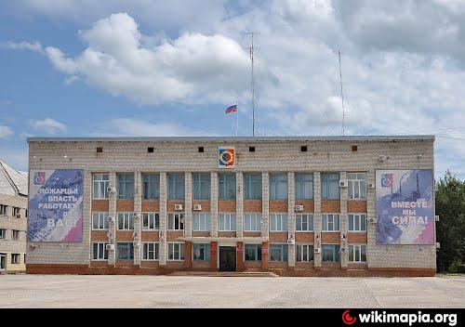
Исполнение бюджета
Пожарского муниципального района за 2022 год

Slide 2
В целях реализации принципа прозрачности, открытости бюджета и информирования жителей о расходовании средств бюджета разработан «Бюджет для граждан» по исполнению бюджета за 2022 год.
Представленная информация позволит гражданам составить представление об источниках формирования доходов бюджета Пожарского муниципального района, направлениях расходования бюджетных средств в 2022 году и сделать выводы об эффективности использования бюджетных средств.
Основные цели создания отчета об исполнении бюджета:
информирование граждан о ходе бюджетного процесса в Пожарском муниципальном районе;
повышение прозрачности формирования и расходования бюджетных средств;
повышение ответственности органов местного самоуправления Пожарского муниципального района при принятии решений в сфере бюджетной политики;
привлечение большего количества граждан к участию в обсуждении вопросов формирования бюджета и его исполнения.

Slide 3
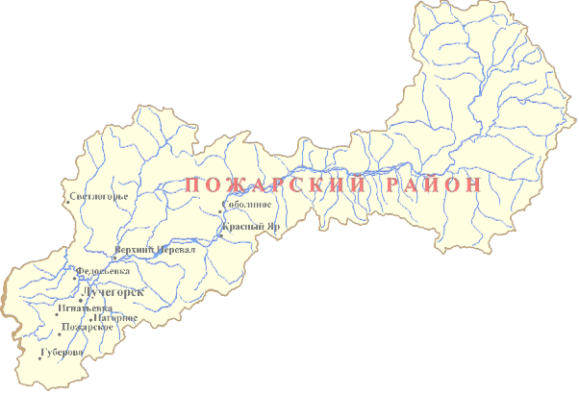

Приморье начинается с Пожарского района
Территория 2 257 037 га
В состав Пожарского района входит 1 поселок и 23 сельских населенных пунктов
Численность населения (на 01.01.2023г) 25994 чел.

Slide 4
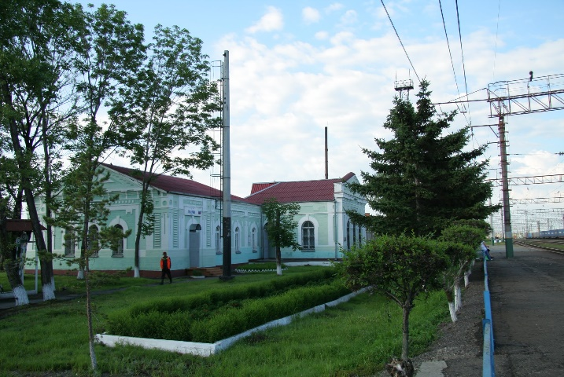
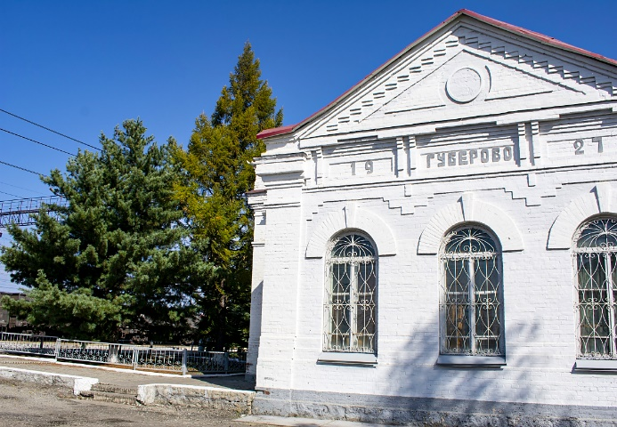
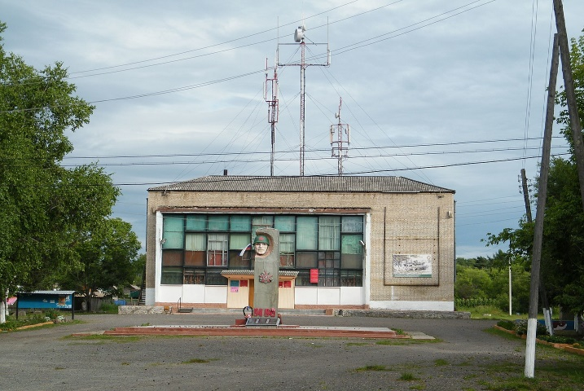
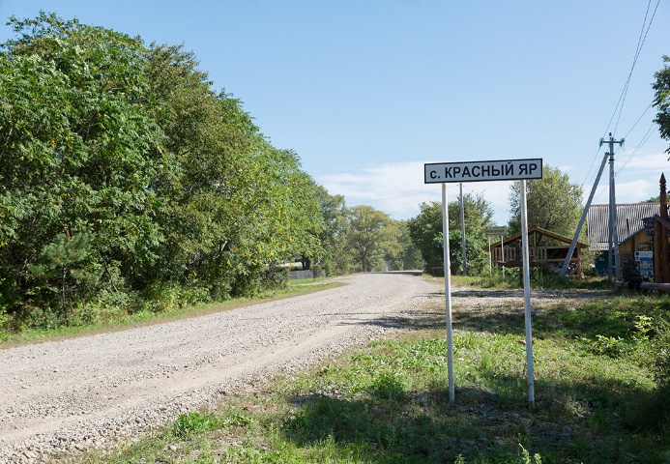
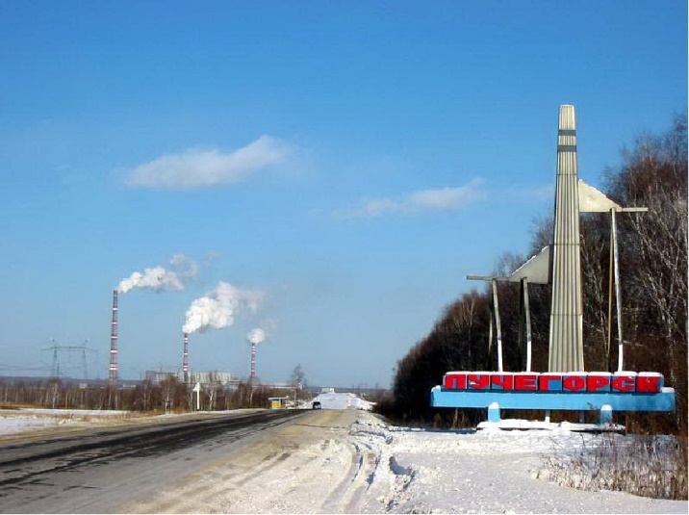
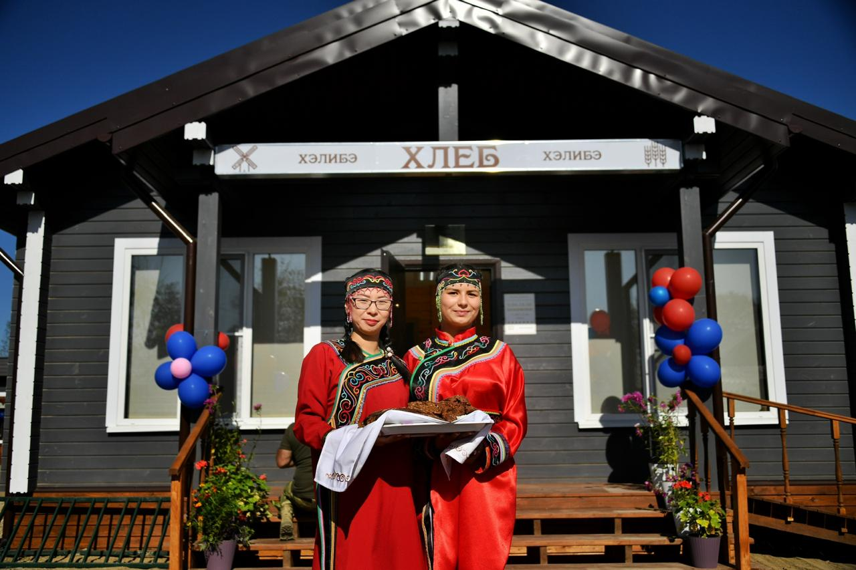
Административно-территориальное
деление Пожарского
муниципального района
В состав Пожарского муниципального района входят следующие поселения: 1) Губеровское сельское поселение; 2) Пожарское сельское поселение; 3) Светлогорское сельское поселение; 4) Нагорненское сельское поселение; 5) Игнатьевское сельское поселение; 6) Верхнеперевальское сельское поселение; 7) Соболинское сельское поселение; 8) Краснояровское сельское поселение; 9) Федосьевское сельское поселение; 10) Лучегорское городское поселение. Общая площадь территории Пожарского муниципального района – 2 257,04 км2 . Численность населения на 01 января 2021 года составляет 26 955 человек. Пожарский муниципальной район граничит на севере с Хабаровским краем, на востоке – с Тернейским районом, на юге с Красноармейским районом, на юго-западе с Дальнереченским районом, на западе –проходит государственная граница между Российской федерацией и Китайской Народной республикой. Составление и предоставление отчета об исполнении бюджета Пожарского муниципального района возложено на Управление финансов администрации Пожарского муниципального района в соответствии с Положением, утвержденным решением Думы Пожарского муниципального района от 25 октября 2016г. № 48-НПА

Slide 5



Основные понятия
бюджет – форма образования и расходования денежных средств, предназначенных для финансового обеспечения задач и функций государства и местного самоуправления;
доходы бюджета – поступающие в бюджет денежные средства, за исключением средств, являющихся в соответствии с настоящим Кодексом источниками финансирования дефицита бюджета;
расходы бюджета – выплачиваемые из бюджета денежные средства, за исключением средств, являющихся в соответствии с настоящим Кодексом источниками финансирования дефицита бюджета;
дефицит бюджета – превышение расходов бюджета над его доходами;
профицит бюджета - превышение доходов бюджета над его расходами;
межбюджетные трансферты – средства, предоставляемые одним бюджетом бюджетной системы РФ другому бюджету бюджетной системы РФ;
дотации – межбюджетные трансферты, предоставляемые на безвозмездной и безвозвратной основе без установления направлений и (или) условий их использования

Slide 6
Участники бюджетного процесса:
Глава
Дума
Администрация
Финансовое управление
Главные распорядители бюджетных средств (администрация, дума, контрольно-счетная палата, финансовое управление, управление образования, управление культуры и молодежной политики)
Главные администраторы доходов (администрация, финансовое управление, управление образования, управление культуры и молодежной политики, управление муниципальным имуществом)

Slide 7
Ключевые проблемы социально-экономического развития
Пожарского муниципального района
- Снижение демографического потенциала – сокращение численности населения, а также демографическое старение населения (сокращение численности молодежи, увеличение численности населения пенсионного возраста), возрастная диспропорция кадров в отраслях экономики и социальной сферы, отток молодежи и специалистов;
- Сокращение численности работников на предприятиях (около 1000 человек за последние пять лет);
- Снижение производства основных видов продукции (вольфрамового концентрата, молочной продукции);
- Недостаточное материально-техническое обеспечение образовательных учреждений района современным оборудованием и организационной техникой, ветхость зданий, необходимость обустройства прилегающих территорий и создания безопасных условий пребывания детей и работников в образовательных учреждениях, недоукомплектованность учреждений образования педагогическими кадрами;
- Отсутствие отвечающего современным требованиям многофункционального физкультурно-оздоровительного комплекса, отсутствие досуговых центров для молодежи и невысокий материально-технический уровень имеющейся базы для организации досуга детей и молодежи, трудности при трудоустройстве молодежи и решении жилищных проблем;
- Невысокий уровень транспортного обслуживания, высокая себестоимость пассажирских автотранспортных перевозок, неудовлетворительное состояние автомобильных дорог и удаленность железнодорожной магистрали от населенных пунктов;
- Низкая активность потенциальных инвесторов, отсутствие у инвесторов инвестиционных проектов необходимых финансовых ресурсов, отсутствие законодательно закрепленных экономических стимулов для инвесторов ( налоговых льгот, преференций и т.д.)
- Значительная степень износа инженерной, жилищно-коммунальной, дорожной инфраструктуры, недостаток средств для проведения текущего и капитального ремонта коммунальной и дорожной инфраструктуры, слабая оснащенность техникой для содержания и ремонта автодорог;
- Существенные различия в уровне заработной платы в отдельных отраслях экономики и социальной сфере, ограниченные финансовые возможности органов местного самоуправления;
- Отсутствие квалифицированных кадров в области информационных технологий;
- Низкая активность предпринимателей в сельскохозяйственной отрасли, наличие необрабатываемых сельхозземель.

Slide 8
Численность постоянного населения Пожарского Муниципального района
Показатели | Единица измерения | Оценка | Прогноз
 |  | 2022 | 2023 | 2024 | 2025
Численность постоянного населения - на конец года | человек | 25994 | 25195 | 24724 | 24451
Уровень жизни населения
Показатели | Единица измерения
 |  | 2022 | 2023 | 2024 | 2025
Средний размер назначенных месячных пенсий пенсионеров, состоящих на учете в системе Пенсионного фонда РФ | руб. | 19016,20 | 20309,30 | 21548,17 | 22410,10
Темп роста | % | 116,57 | 106,8 | 106,1 | 104,00
Реальный размер назначенных пенсий | % | 100,40 | 99,07 | 101,82 | 100,00
Величина прожиточного минимума в среднем на душу населения в месяц | руб. | 16564,00 | 17900,00 | 19401,00 | 21545,00
Темп роста | % | 118,63 | 108,07 | 108,39 | 111,05

Slide 9
СРЕДНЯЯ ЗАРАБОТНАЯ ПЛАТА
Средняя начисленная заработная плата одного работающего в организациях Пожарского муниципального района за 2022 год составила 60450,1 рублей и по сравнению с 2021 годом увеличилась на 113,3%. Реальный рост заработной платы, рассчитанный с учетом индекса потребительских цен (112,7%) к уровню 2021 года составил 100,5%.
Среди высокооплачиваемых (более 55000,0 рублей) работники организаций с видами деятельности «обеспечение электрической энергией, газом и паром», «деятельность в области информатизации и связи», «добыча полезных ископаемых», «государственное управление и обеспечение военной безопасности, социальное обеспечение».
Среди низкооплачиваемых в районе (менее 35000,0 рублей) работники организаций, с видами деятельности «водоснабжение, водоотведение, организация сбора и утилизации отходов», «административная и сопутствующие дополнительные услуги», «по операциям с недвижимым имуществом».
ПЕНСИИ
Численность пенсионеров, состоящих на учете в отделении Пенсионного фонда РФ по Приморскому краю на 31 декабря 2022 года в Пожарском муниципальном районе, составила 8786 человека. Численность пенсионеров уменьшилась за 2022 год на 3,0%. Численность работающих пенсионеров сократилась на 1% и составила 2103 человека.
Государственная политика, направленная на увеличение пенсионного обеспечения граждан, положительно отразилась на среднем размере назначенных месячных пенсий: средний размер пенсии повысился на 23,3% и на конец 2022 года составил 20114,3 рублей.

Slide 10
Труд и занятость
Показатели | Единица измерения | Оценка | Прогноз
 |  | 2022 | 2023 | 2024 | 2025
Численность занятых в экономике (среднегодовая) | тыс. человек | 13,40 | 13,35 | 13,30 | 13,20
Уровень зарегистрированной безработицы | % | 2,10 | 1,36 | 1,33 | 1,23
Численность безработных, зарегистрированных в службах занятости | тыс. человек | 0,30 | 0,28 | 0,26 | 0,24
Среднесписочная численность работников по полному кругу организаций - всего среднегодовая | тыс. человек | 7,40 | 7,38 | 7,35 | 7,33
Средняя заработная плата одного работающего: номинальная | руб. | 58347,30 | 60739,54 | 63533,56 | 66710,24
Темп роста среней номинальной заработной платы одного работающего | % | 111,60 | 104,10 | 104,60 | 105,00
Темп роста реальной заработной платы одного работающего | % | 95,80 | 96,50 | 100,30 | 101,10
По оценке по состоянию на 31 декабря 2022 года численность занятых в экономике Пожарского муниципального района составила 13430 человек, численность работников организаций Пожарского муниципального района, не отнесенных к субъектам малого предпринимательства, средняя численность которых превышает 15 человек, составила 5296 человек, что ниже уровня 2021 года на 5,9%.
По данным органов государственной службы занятости на 31 декабря 2022 года на учете в поисках работы состояло 142 человека. По сравнению с 2021 годом численность безработных граждан снизилась на 140 человек. Численность безработных, которым назначено пособие по безработице, составила 104 человека, что на 51 человека ниже 2021 года.
Уровень безработицы по Пожарскому муниципальному району за январь-декабрь 2022 года составил 1,03%, что ниже уровня 2021 года на 0,9 процентных пунктов.
Однако снижение уровня безработицы не является показателем отсутствия безработных граждан. Многие граждане не регистрируются в органах государственной службы занятости в качестве безработного по причине требований к процедуре регистрации и низкого пособия по безработице.
На 31 декабря 2022 года заявленная организациями и предприятиями потребность в работниках составила 357 человек. При этом сегодня работодатели района сталкиваются с проблемой «кадрового голода», с отсутствием квалифицированных специалистов во многих отраслях и сферах экономики района. Имеющиеся в районном «банке вакансий» рабочие места – это вакансии врачей, учителей и других специальностей, требующих квалификации, не заполняемые годами. Высококвалифицированные специалисты уезжают, а молодежь после ВУЗов остается в крупных городах, там, где есть соответствующая инфраструктура, объекты социальной инфраструктуры (образовательной, медицинской, досуговой, транспортной).

Slide 11
Инвестиции
Показатели | Единица измерения | Оценка | Прогноз
 |  | 2022 | 2023 | 2024 | 2025
Объем инвестиций (в основной капитал) за счет всех источников финансирования | млн. руб. | 779,50 | 814,40 | 867,50 | 928,23
Важным показателем развития территории, определяющим перспективы её развития, являются инвестиционные вливания в экономику и социальную сферу.
Инвестиции в экономику и социальную сферу района за счет всех источников финансирования за январь-декабрь 2022 года оцениваются в 1273,7 млн. рублей, что на 9,2% выше уровня 2021 года. Основная доля инвестиций района приходится на долю градообразующих предприятий. Отмечено увеличение общего объема инвестиций в машины и оборудование, включая хозяйственный инвентарь организаций, а также в здания и сооружения производственного назначения. Из общего объема инвестиций 92,4 % или 1176,5 млн. руб. составляют инвестиции в основной капитал за счет собственных средств, 7,6% или 97,2 млн. руб. – за счет привлеченных средств.
Объем инвестиций в основной капитал (за исключением бюджетных средств) в расчете на 1 жителя Пожарского муниципального района составил 49,5 тыс. руб., что на 135,2% выше уровня 2021 года.
В настоящее время на территории Пожарского муниципального района успешно реализуются новые промышленные инвестиционные проекты:
1. Инвестиционный проект «Полносистемный рыбоводный кластер на теплых водах Приморской ГРЭС» ООО «Акваферма».
2. Инвестиционный проект по глубокой переработке неценных пород древесины (осина, береза) «Производство палочек для мороженного и палочек для еды» ИП Устинова Михаила Вячеславовича.
3. Инвестиционный проект по комплексной переработке золошлаковых отходов Приморской ГРЭС на базе ООО «Экометт-Луч».

Slide 12
Бюджет Пожарского муниципального района на 2022 год, был утвержден нормативным правовым актом Думы Пожарского муниципального района от 16 декабря 2021 года № 80-НПА «О бюджете Пожарского муниципального района на 2022 год и плановый период 2023 и 2024 годов».
В соответствии со статьей 78¹ Бюджетного кодекса Российской Федерации и муниципальными правовыми актами администрации Пожарского муниципального района финансовое обеспечение деятельности муниципальных бюджетных учреждений отрасли образования и культуры Пожарского муниципального района осуществляется путем предоставления субсидий из районного бюджета на выполнение бюджетными учреждениями муниципального задания и субсидий на иные цели, на основании соглашений о предоставлении субсидий из бюджета Пожарского муниципального района на выполнение муниципального задания и субсидий на иные цели.
Финансирование из бюджета Пожарского муниципального района осуществляется 8 муниципальным казенным учреждениям (из них 6 учреждений - органы местного самоуправления), 24 муниципальным бюджетным учреждениям образования и 6 муниципальным бюджетным учреждениям культуры, 1 автономному учреждению – МАУ «Редакция газеты «Победа»» и муниципальному унитарному предприятию «Лидер».
В течение 2022 года в бюджет Пожарского муниципального района внесено 11 уточнений бюджета.

Slide 13
С учетом произведенного уточнения установлены основные характеристики бюджета:
- общий объем доходов составил 1 091 569,86 тыс. руб., в том числе объем межбюджетных трансфертов, получаемых из других бюджетов бюджетной системы Российской Федерации в сумме 766 745,28тыс. руб.;
- общий объем расходов составил 1 104 029,96 тыс. руб.;
- размер дефицита районного бюджета 12 460,09 тыс. руб.
- кассовое исполнение бюджета Пожарского муниципального района за 2022 год сложилось следующим образом:
- по доходам – 1 104 773,00тыс. руб., что составляет 101,2% к плановым назначениям, в том числе объем межбюджетных трансфертов, получаемых из других бюджетов бюджетной системы Российской Федерации – 763 429,52 тыс. руб. или 69,1% в общем объеме доходов.
- по расходам – в сумме 1 089 041,05тыс. руб. или 98,7% от плановых назначений.
Кассовое исполнение бюджета по доходам и расходам выглядит следующим образом:
 | Плановые назначения | Кассовое исполнение за 2022 год | Исполнение бюджета %
Доходы | 1 091 569,86 | 1 104 773,00 | 101,2
Расходы | 1 104 029,96 | 1 089 041,05 | 98,6
Дефицит (-) профицит (+) | - 12 460,09 | 15 731,95
Бюджет района на 01 января 2023 года исполнен с профицитом в размере 15 731,95тыс. руб., в том числе:
- 11 751,36тыс. руб. разница между остатками средств бюджета (на 01 января 2022 года остатки средств бюджета составили 12 860,48тыс. руб., на 01 января 2023 года составили 24 611,84тыс. руб.);
- 3 980,59тыс. руб. погашение кредитов, привлеченных от кредитной организации и бюджетного кредита.

Slide 14
Фактическая численность органов местного самоуправления Пожарского муниципального района за 2022 год составляет 57 единиц с фактическими расходами на их содержание 66 052,31тыс. руб.
Объем расходов районного бюджета на обеспечение деятельности органов местного самоуправления Пожарского муниципального района не превышает установленный норматив, утвержденный постановлением Правительства Приморского края от 27 декабря 2021 года № 864-пп «О нормативах формирования расходов на содержание органов местного самоуправления городских округов, муниципальных округов и муниципальных районов Приморского края и нормативах формирования расходов на оплату труда выборных должностных лиц, осуществляющих свои полномочия на постоянной основе в органах местного самоуправления городских округов, муниципальных округов и муниципальных районов Приморского края, на 2022 год».
За 2022 год фактический норматив составил 15,21% или 66 052,31 тыс. руб. к общему объему собственных доходов и дотации на выравнивание бюджетной обеспеченности 434 223,15 тыс. руб. (при нормативном значении 25,54%).

Slide 15
Основные характеристики бюджета Пожарского муниципального района
за 2022 год

Slide 17
Исполнение бюджета по доходам за 2022 год

Slide 20
План выполнен на 100 % и выше от годовых назначений за 2022 год по следующим источникам доходов:
- по доходам от уплаты акцизов на дизельное топливо, моторные масла для дизельных и карбюраторных (инжекторных) двигателей, автомобильный бензин, прямогонный бензин – 115,4 %;
- по налогу на доходы физических лиц – 105,1% за счет изменения системы оплаты труда на градообразующих предприятиях, погашения задолженности.
- по налогу, взимаемому в связи с применением упрощённой системы налогообложения – 103,5 %, с 01.01.2022 вступил в силу закон Приморского края от 21.12.2021 № 31-КЗ, где Пожарскому муниципальному району установлен дифференцированный норматив отчислений 56,420472%, также за счет досрочной оплаты за 2022 год и с переходом ИП с других режимов налогообложения;
- по налогу, взимаемому в связи с применением патентной системы налогообложения – 142,3 % за счет увеличения получения патентов индивидуальными предпринимателями;
- по госпошлине – 108,7 % за счет увеличения количества дел, рассматриваемых в судах общей юрисдикции;
- по доходам, получаемым в виде арендной платы за земельные участки, государственная собственность на которые не разграничена и которые расположены в границах сельских поселений и межселенных территорий, а также средства от продажи права на заключение договоров аренды указанных земельных участков – 111,6% за счет оплаты арендаторов годовой арендной платы разовым платежом;
- по доходам от продажи имущества, находящегося в государственной и муниципальной собственности (за исключением движимого имущества бюджетных и автономных учреждений, а также имущества государственных и муниципальных унитарных предприятий, в том числе казенных) – 298,9 %, за счет продажи имущества ООО «Жилищная компания» - 2 519,21 тыс. руб.;
- по штрафам – 103,3 % за счёт поступления штрафа по искам о возмещении вреда, причинённого окружающей среде от Девяткина А.В. в сумме 1 573,5 тыс. руб.;
В то же время план не выполнен за 2022 год по следующим источникам доходов:
- по ЕСХН – на 2,4% (2,37 тыс. руб.) за счет задолженности Толибова М.М. (2,37 тыс. руб.);
доходов, получаемых в виде арендной платы за земельные участки, государственная собственность на которые не разграничена и которые расположены в границах сельских поселений и межселенных территорий, а также средства от продажи права на заключение договоров аренды указанных земельных участков (земли сельскохозяйственного назначения) на 5,3 % (91,65 тыс. руб.)

Slide 21
- доходов, получаемых в виде арендной платы за земельные участки, государственная собственность на которые не разграничена и которые расположены в границах городских поселений, а также средства от продажи права на заключение договоров аренды указанных земельных участков на 4,2 %, в связи с уменьшением кадастровой стоимости земель промышленности с 01.01.2022 в соответствии с Постановлением Министерства имущественных и земельных отношений Приморского края от 01.10.2021 № 61-п "Об утверждении результатов определения кадастровой стоимости объектов недвижимости, расположенных на территории Приморского края" (151,16 тыс. руб.)
- по доходам от сдачи в аренду имущества, составляющего казну муниципальных районов (за исключением земельных участков) – на 4,3 %, за счёт задолженности недобросовестных арендаторов (151,16 тыс. руб.);
- по доходам от продажи земельных участков, государственная собственность на которые не разграничена – на 3,2 %. Услуга в оформлении земельных участков носит заявительный характер. Точно спрогнозировать доходы от продажи земельных участков невозможно (11,82 тыс. руб.);
- по плате за негативное воздействие на окружающую среду -на 3,6 % (543,46 тыс. руб.), за счёт уменьшения платежей от ООО «Приморская ГРЭС»;
- по прочим неналоговым доходам – на 40,2 %, согласно постановлению администрации Пожарского муниципального района Приморского края от 30 марта 2022 года № 187-па «Об установлении льготы на оплату по договорам на установку и эксплуатацию рекламных конструкций субъектам малого и среднего предпринимательства», арендаторам представлена льгота в размере 50 % на период с 01.01.2022 года по 01.10.2022 года, в связи с чем уменьшение платежей.
В динамике за 2022 и 2021 годов прослеживается следующая тенденция: общий уровень налоговых и неналоговых поступлений в бюджет Пожарского муниципального района за 2022 год увеличился к факту 2021 года на 21,3 % или 59 433,95 тыс. руб. (приложение 1 к пояснительной записке).
Перевыполнение плановых назначений по налоговым и неналоговым доходам за 2022 год составило по следующим налогам:
- налога на доходы физических лиц на 11 395,89 тыс. руб.;
- доходов от уплаты акцизов: на дизельное топливо, на моторные масла для дизельных и (или) карбюраторных двигателей, на автомобильный бензин, на прямогонный бензин на 2 539,45 тыс. руб.;
- налога, взимаемого в связи с применением упрощённой системы налогообложения на 1 245,9 тыс. руб.;
- налога, взимаемого в связи с применением патентной системы налогообложения на 2 070,87 тыс. руб.;
- штрафов, санкций, возмещение ущерба на 98,59 тыс. руб.
-доходов, получаемых в виде арендной платы за земельные участки, государственная собственность на которые не разграничена и которые расположены в границах сельских поселений и межселенных территорий, а также средства от продажи права на заключение договоров аренды указанных земельных участков на 1 362,07 тыс. руб.;
- доходов от реализации иного имущества, находящегося в собственности муниципальных районов (за исключением имущества муниципальных автономных учреждений, а также имущества муниципальных унитарных предприятий, в том числе казенных), в части реализации основных средств по указанному имуществу на 2 267,62 тыс. руб.
В 2022 году продолжается работа Межведомственной комиссии по налоговой и социальной политике при главе Пожарского муниципального района.
В целях обеспечения доходной части бюджета и соблюдения налогового и бюджетного законодательства за 2022 год проведено 6 заседаний Межведомственной комиссии по налоговой и социальной политике при главе Пожарского муниципального района, на которые были приглашены 109 должников, имеющих задолженность в бюджет Пожарского муниципального района в размере 13 369,9 тыс. руб. По результатам работы Межведомственной комиссии поступление налогов и сборов в бюджет Пожарского муниципального района составило 12 011,5 тыс. руб.

Slide 22



В 2022 году продолжалась работа Межведомственной комиссии по налоговой и социальной политике при главе Пожарского муниципального района. В целях обеспечения доходной части бюджета и соблюдения налогового и бюджетного законодательства в 2022 году проведено 6 заседаний Межведомственной комиссии по налоговой и социальной политике при главе Пожарского муниципального района, на которые были приглашены 109 должников, имеющих задолженность в бюджет Пожарского муниципального района в размере 13,4 млн. руб. По результатам работы Межведомственной комиссии поступление налогов и сборов в бюджет Пожарского муниципального района составило 12,0 млн. руб. (с учётом регистрации в Пожарском муниципальном районе обособленных подразделений и уплаты НДФЛ в бюджет района).

Slide 23
Межбюджетные трансферты (безвозмездные поступления)
Межбюджетные трансферты (безвозмездные поступления) – это средства одного бюджета бюджетной системы РФ, перечисляемые другому бюджету бюджетной системы РФ.
Дотации – межбюджетные трансферты, предоставляемые на безвозмездной и безвозвратной основе без установления направлений и (или) условий их использования
Формы межбюджетных трансфертов
Иные межбюджетные трансферты переданные бюджету района (поселения) на осуществление части полномочий по решению вопросов местного значения в соответствии с заключенными соглашениями.
Субвенция – бюджетные средства, предоставляемые бюджету другого уровня бюджетной системы РФ на безвозмездной и безвозвратной основах на осуществление определенных целевых расходов, возникающих при выполнении полномочий РФ, переданных для осуществления органам государственной власти другого уровня бюджетной системы РФ
Субсидия – бюджетные средства, предоставляемые бюджету другого уровня бюджетной системы РФ, в целях софинансирования расходных обязательств, возникающих при выполнении полномочий органов местного самоуправления по вопросам местного значения

Slide 24
Структура трансфертов, поступивших в бюджет района
 |  |  | тыс. руб.
Наименование показателя | Уточненный план 2022г | Фактическое исполнение 2022г | % исполнения к уточненному плану
Дотации на выравнивание бюджетной обеспеченности | 95 479,29 | 95 479,29 | 100,00
Дотации на поддержку мер по обеспечению сбалансированности бюджетов | 43 827,33 | 43 827,33 | 100,00
Субсидии бюджетам бюджетной системы Российской Федерации (межбюджетные субсидии) | 188 192,29 | 188 093,81 | 99,95
Субвенции бюджетам бюджетной системы Российской Федерации | 395 813,24 | 392 595,96 | 99,19
Иные межбюджетные трансферты | 29 755,07 | 29 755,07 | 100,00

Slide 25


Расходы бюджета
Расходы бюджета - это средства, выплачиваемые из бюджета на реализацию расходных обязательств Пожарского муниципального района, то есть расходов, необходимость которых установлена муниципальными правовыми актами органов местного самоуправления в соответствии с федеральными законами (законами субъекта Российской Федерации)
На какие цели расходуются средства бюджета?
На функционирование учреждений социальной сферы (образования, культуры и др.) и органов
местного самоуправления;
На социальную поддержку населения, развитие физкультуры и спорта;
На дорожное хозяйство (дорожные фонды) и жилищно-коммунального хозяйство;
На другие государственные нужды

Slide 26

Расходы бюджета Пожарского муниципального района за 2022 год
тыс. руб.
Наименование показателя | Фактическое исполнение 2021 г. | Уточненный план 2022 г. | Фактическое исполнение 2022 г. | % исполнения к уточненному бюджету
Общегосударственные вопросы | 90 790,16 | 140 742,91 | 140 176,60 | 99,60
Национальная безопасность и правоохранительная деятельность | 3 748,87 | 6 858,04 | 6 858,04 | 100,00
Национальная экономика | 46 112,83 | 80 984,15 | 77 557,05 | 95,77
Жилищно-коммунальное хозяйство | 141 680,03 | 57 395,46 | 57 390,21 | 99,99
Образование | 539 246,49 | 632 790,69 | 630 956,99 | 99,71
Культура и кинематография | 58 668,87 | 94 963,23 | 93 642,17 | 98,61
Социальная политика | 52 745,52 | 37 154,54 | 34 739,14 | 93,50
Физическая культура и спорт | 0,00 | 11 324,92 | 5 904,84 | 52,14
Средства массовой информации | 1 964,60 | 2 930,00 | 2 930,00 | 100,00
Обслуживание государственного и муниципального долга | 245,07 | 156,89 | 156,89 | 100,00
Межбюджетные трансферты общего характера бюджетам субъектов Российской Федерации и муниципальных образований | 33 239,62 | 38 729,12 | 38 729,12 | 100,00
Всего расходов: | 968 442,06 | 1 104 029,96 | 1 089 041,05 | 98,74

Slide 27
ФУНКЦИОНАЛЬНАЯ СТРУКТУРА РАСХОДОВ ЗА 2022 ГОД

Slide 28
Приведенные данные показывают, что основная доля бюджетных ассигнований бюджета района приходится на раздел «Образование» – 57,94% от общего объема расходов и «Общегосударственные вопросы» – 12,87% от общего объема расходов. Удельный вес расходов по остальным разделам составляет 29,19% от общего объема расходов.
По сравнению с 2021 годом кассовые расходы бюджета по разделам в общем объеме за 2022 год увеличились на 120 598,98 тыс. руб., или на 12,45% из них:
- в связи c оплатой работ по муниципальной программе "Ремонт и содержание автомобильных дорог местного значения Пожарского муниципального района на 2021-2024 годы" поступлением субсидий из краевого бюджета на проектирование, строительство, реконструкцию автомобильных дорог общего пользования местного значения с твердым покрытием до сельских населенных в сумме 45 000,00 тыс. руб.;
- в связи c оплатой работ по муниципальной программе «Развитие культуры и искусства в Пожарском муниципальном районе на 2021-2024 годы» поступлением субсидий из краевого и федерального бюджета на строительство сельского клуба с. Светлогорье в сумме 40 920,71 тыс. руб.;
- с установлением с 01 января 2022 года МРОТ в размере 13 890 рублей в месяц и начислением на МРОТ районного коэффициента и дальневосточной надбавки, с 01 июня 2022 года МРОТ составил 15 279 рублей в месяц;
- гашением кредиторской задолженности по начислениям на выплаты на оплату труда за 2021 - 2022 год.

Slide 29
Сведения об исполнении расходной части бюджета в разрезе муниципальных программ за 2022 год

Slide 30
Бюджет района на 2022 год и плановый период 2023 и 2024 годов сформирован в программной структуре расходов на основе 20 муниципальных программ Пожарского муниципального района (далее – муниципальные программы), утвержденных администрацией Пожарского муниципального района, и непрограммных направлений деятельности.
Объем бюджетных ассигнований по муниципальным программам, предусмотренным к финансированию из бюджета Пожарского муниципального района на 2022 год, с внесенными изменениями составил 963 380,24 тыс. руб., кассовое исполнение по муниципальным программам за 2022 год составило 952 052,58 тыс. руб. или 98,82% плановых назначений. В структуре общих расходов бюджета процент программных направлений расходов составляет 87,26%.
Объем бюджетных ассигнований непрограммных направлений деятельности составил 140 649,72 тыс. руб., кассовое исполнение составило 136 988,47 тыс. руб. или 97,4% плановых ассигнований.
В целом за 2022 год расходы бюджета района исполнены на 98,64 %.
В целях предупреждения и ликвидации чрезвычайных ситуаций в Пожарском муниципальном районе, в том числе на проведение аварийно–восстановительных работ по ликвидации последствий стихийных бедствий в расходной части бюджета в соответствии нормативным правовым актом Думы Пожарского муниципального района от 16 декабря 2021 года № 80-НПА «О бюджете Пожарского муниципального района на 2022 год и плановый период 2023 и 2024 годов» утвержден резервный фонд администрации Пожарского муниципального района в размере 1 500,00 тыс. руб.
В течение 2022 года размер резервного фонда на 2022 год был увеличен на 9 682,11 тыс. руб. согласно нормативным правовым актам Думы:
- от 28 апреля 2022 года № 99-НПА «О внесении изменений в нормативный правовой акт Думы Пожарского муниципального района от 16 декабря 2021 года № 80-НПА «О бюджете Пожарского муниципального района на 2022 год и плановый период 2023 и 2024 годы» - 9 525,61 тыс. руб.;
- от 07 октября 2022 года № 09-НПА «О внесении изменений в нормативный правовой акт Думы Пожарского муниципального района от 16 декабря 2021 года № 80-НПА «О бюджете Пожарского муниципального района на 2022 год и плановый период 2023 и 2024 годы» - 156,50 тыс. руб.
В течение 2022 года размер резервного фонда на 2022 год был уменьшен на 7 897,15 тыс. руб. согласно нормативным правовым актам Думы:
- от 30 июня 2022 года № 110-НПА «О внесении изменений в нормативный правовой акт Думы Пожарского муниципального района от 16 декабря 2021 года № 80-НПА «О бюджете Пожарского муниципального района на 2022 год и плановый период 2023 и 2024 годы» - 2 246,99 тыс. руб.;
- от 28 июля 2022 года № 116-НПА «О внесении изменений в нормативный правовой акт Думы Пожарского муниципального района от 16 декабря 2021 года № 80-НПА «О бюджете Пожарского муниципального района на 2022 год и плановый период 2023 и 2024 годы» - 5 650,16 тыс. руб.
На основании нормативного правового акта Думы Пожарского муниципального округа от 27 декабря 2022 года № 63-НПА «О внесении изменений в нормативный правовой акт Думы Пожарского муниципального района от 16 декабря 2021 года № 80-НПА «О бюджете Пожарского муниципального района на 2022 год и плановый период 2023 и 2024 годы» осуществлен перенос бюджетных ассигнований с резервного фонда в размере 1 643,19 тыс. руб.
Кассовый расход резервного фонда составил 1 641,77 тыс. руб. Средства были распределены: 257,20 тыс. руб.- на мероприятия по предупреждению коронавирусной инфекции (дератизация объектов школ, садов, и жилья в селах Пожарского муниципального района); 802,22 тыс. руб.- на ликвидацию аварийной ситуации на сетях водоснабжения Губеровского сельского поселения и на подвоз питьевой воды; 358,35 тыс. руб.- на мероприятия по оказанию содействия в проведении траурных мероприятий, панихид при захоронениях погибших в ходе специальной военной операции на территориях Донецкой Народной Республики, Луганской Народной Республики и Украины; 224,00 тыс. руб.- на оказание разовой финансовой помощи.

Slide 31
Сведения о расходах с учетом интересов целевых групп за 2022 год
Целевая группа | Численность представителей целевой группы | Меры поддержки за счет средств бюджета |  | Объем расходов на поддержку (тыс.руб.)
 |  |  |  | Утверждено на 2022 год | Фактическое исполнение 2022 год | % исполнения
Управление по работе с муниципальными учреждениями образования
Меры социальной поддержки педагогическим работникам муниципальных образовательных организаций Приморского края
Педагогические работники (молодые специалисты) муниципальных образовательных организаций | 7 чел. | Единовременная денежная выплата в размере от 250 тыс. рублей до 350 тыс. рублей в зависимости от уровня образования и наличия диплома с отличием. Ежемесячная денежная выплата в размере 10 тыс. рублей, предоставляемая до достижения трехлетнего педагогического стажа работы в образовательной организации | 2200,00 | 2 500,00 | 2080,00 | 94,5

Slide 32
Бесплатное питание детей, обучающиеся в муниципальных общеобразовательных организациях Приморского края
Обучающиеся в 1 - 11 классах включительно: -из многодетных семей, -из семей, имеющих среднедушевой доход ниже величины прожиточного минимума, из числа детей-сирот и детей, оставшихся без попечения родителей, за исключением детей, находящихся на полном государственном обеспечении, а также обучающиеся в 5 - 11 классах из семей, находящихся в социально опасном положении | 1167 чел. | Бесплатное питание один раз в день в период учебного процесса | 21 388,8 | 21 388,8 | 100,0

Slide 33
Организация и обеспечение оздоровления и отдыха детей Приморского края (за исключением организации отдыха детей в каникулярное время)
Родители (законные представители) | 65 чел. | Компенсация части расходов на оплату стоимости путевки, приобретенной в организациях и (или) индивидуальных предпринимателей, оказывающих услуги по организации отдыха и оздоровления детей. | 526,54 |  | 455,96 | 86,59
Компенсация части платы, взимаемой с родителей (законных представителей) за присмотр и уход за детьми, осваивающими образовательные программы дошкольного образования в организациях, осуществляющих образовательную деятельность
Один родитель (законных представителей), внесший родительскую плату за содержание ребенка (присмотр и уход за ребенком) в образовательной организации | 704 чел. | Компенсация части платы, взимаемой с родителей (законных представителей) за присмотр и уход за детьми, осваивающими образовательные программы дошкольного образования | 4 083,22 | 3708,74 | 7 610,45 | 90,83
Дети сироты и лица из числа детей сирот, оставшихся без попечения родителей | 7 | Обеспечение детей-сирот и детей, оставшихся без попечения родителей, лиц из числа детей-сирот, оставшихся без попечения родителей, жилыми помещениями | 15 547,75 | 14 326,28 | 18 515,95 | 92,14
Граждане Пожарского муниципального района | 253 чел. | Субсидии на обеспечение граждан твердым топливом | 14 602,34 | 14 602,32 | 202,02 | 100
Опекуны (законные представители) | 45 чел. | Социальные выплата гражданам, принявшим на воспитание в семью детей, оставшихся без попечения родителей | 14 573,02 | 13 944,17 | 15 311,39 | 95,68

Slide 34
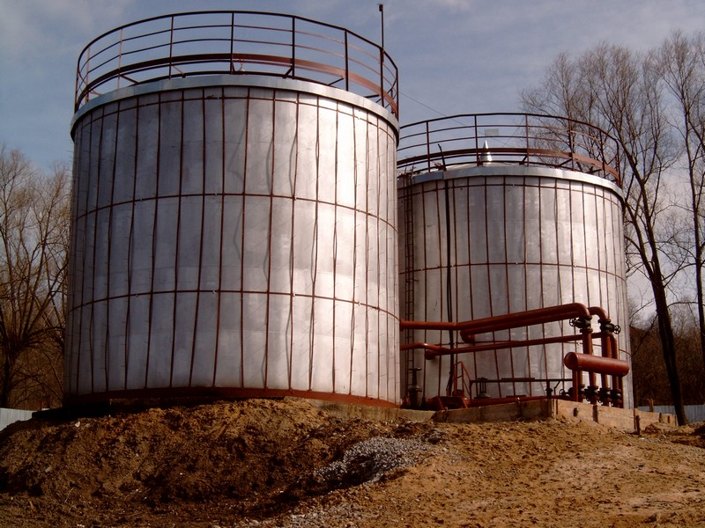

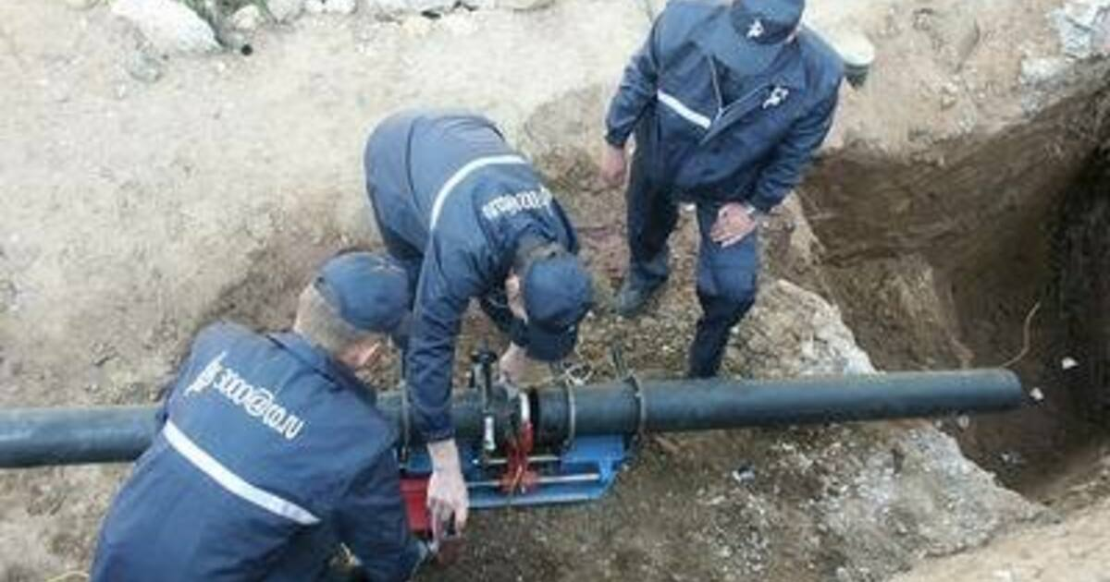
Общественно- значимые проекты на 2022 год
Муниципальная программа «Модернизация, ремонт и обеспечение работоспособности объектов водопроводно-канализационного хозяйства сельских поселений Пожарского муниципального района на 2021-2024 годы» а) субсидия на компенсацию убытков МУП ПМР «Лидер» на возмещение части затрат в связи с выполнением работ (услуг) по холодному водоснабжению, водоотведению, в части не обеспеченной тарифом в целях обеспечения населения Губеровского, Верхнеперевальского, Игнатьевского, Нагорненского, Пожарского сельских поселений, кассовые расходы за 2022 год составили 4 900,00 тыс. руб. или 100 % от утвержденных плановых назначений;
б) расходы на ремонт и обеспечение работоспособности объектов водопроводно-канализационного хозяйства сельских поселений района предусмотрены в сумме 2 182,02 тыс. руб. за счет средств местного бюджета. Кассовые исполнение за 2022 год произведено в сумме 2 180,76 тыс. руб. или 99,94 % от утвержденных плановых назначений. Средства в объеме 2 180,76 тыс. руб. направлены на проведение аварийно-восстановительных работ на водопроводе в с. Губерово.
в) субсидия из федерального бюджета на строительство и реконструкцию Губеровского водозабора пресных вод на 2022 год предусмотрена в объеме 32 880,30 тыс. руб., кассовое исполнение составило 32 880,23 тыс. руб. или 100% от плановых назначений. Расходы направлены на оплату услуг по строительству Губеровского водозабора пресных вод и на проведение строительного контроля.

Slide 35
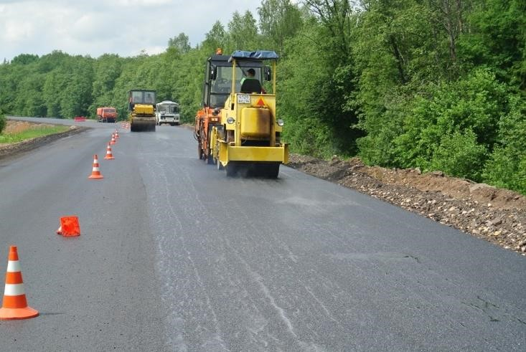
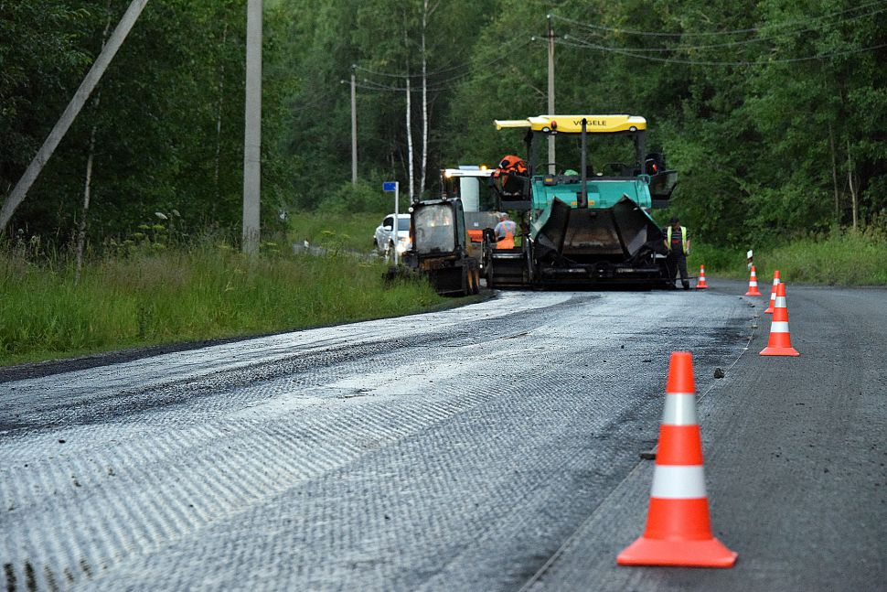
Муниципальная программа «Ремонт и содержание автомобильных дорог местного значения Пожарского муниципального района на 2021-2024 годы» утверждены бюджетные ассигнования в сумме 67 458,59 тыс. руб., в том числе за счет средств субсидий из дорожного фонда Приморского края – 45 000,00 тыс. руб., за счет средств дорожного фонда Пожарского муниципального района - 22 458,59 тыс. руб. (в т.ч. на условиях софинансирования расходов – 454,55 тыс. руб.), кассовое исполнение составило 64 978,22 тыс. руб., или 96,32 % плановых назначений 67 458,59 тыс. руб. (средства местного бюджета за счет поступлений акцизов – 19 978,22 тыс. руб., из них: 19 523,67 тыс. руб.- средства направлены на оплату договоров по содержанию дорог местного значения, 454,55 тыс. руб.- ремонт дорог на условиях софинансирования; за счет средств из дорожного фонда Приморского края 45 000,00 тыс. руб., средства направлены: на ремонт автомобильных дорог общего пользования до сельских населенных пунктов – 30 000,0 тыс. руб., на ремонт дорог населенных пунктов – 15 000,0 тыс. руб.).

Slide 36
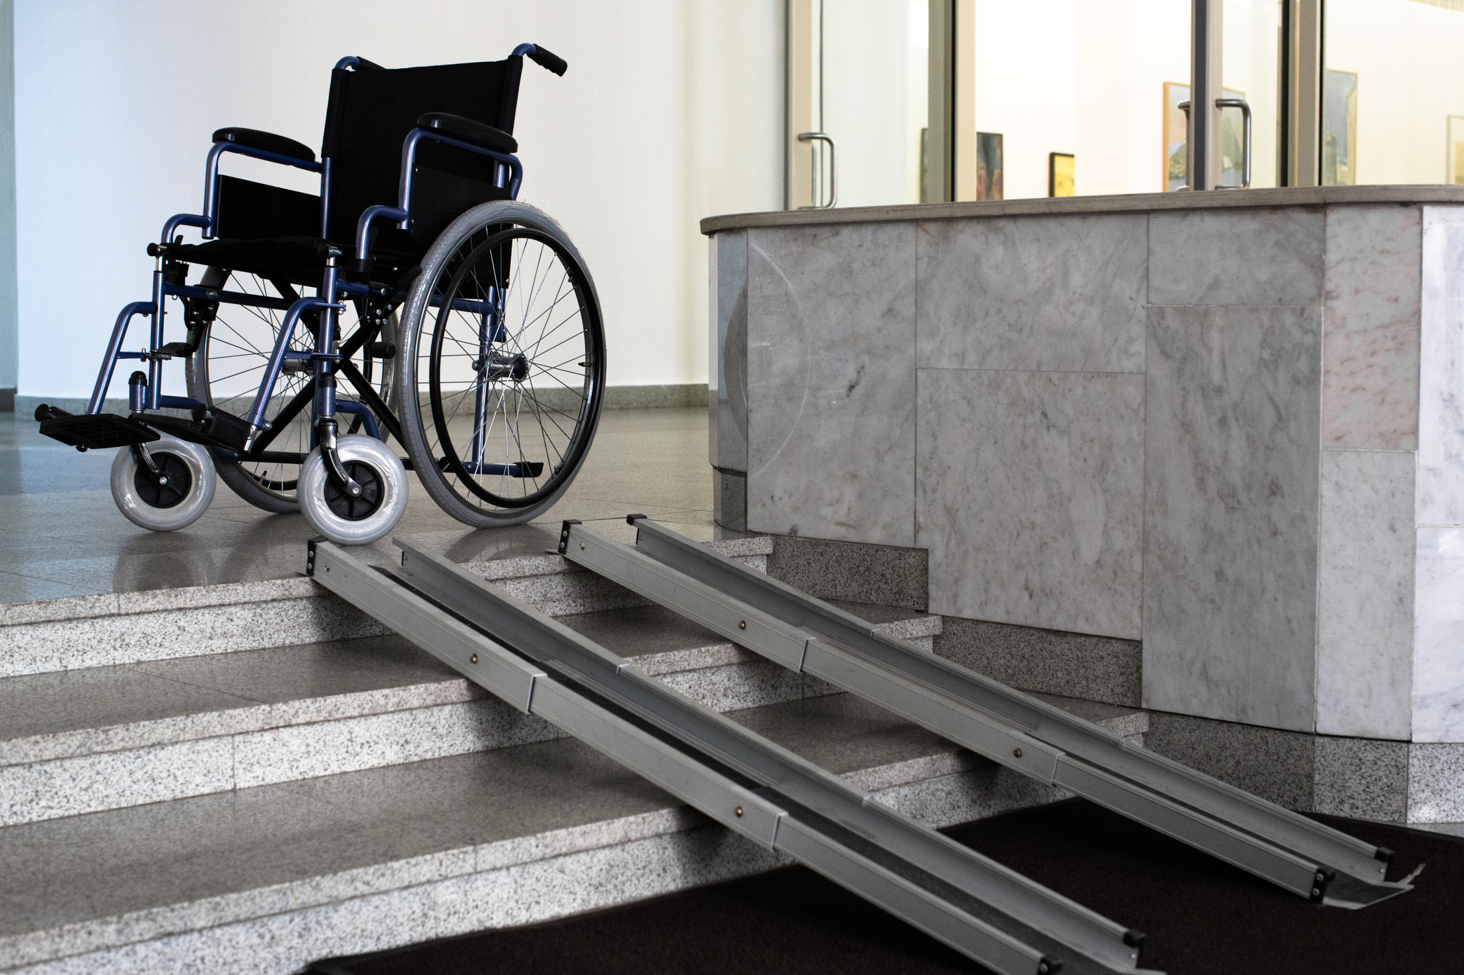
Муниципальная программа «Поддержка экономического и социального развития коренных малочисленных народов Дальнего Востока, проживающих на территории Пожарского муниципального района на 2021-2024 годы» - запланированы расходы в объеме 535,61 тыс. руб., в том числе за счет средств субсидий из федерального бюджета – 460,95 тыс. руб., субсидия территориально-соседской общине коренных малочисленных народов "ТИГР" за счет бюджета Пожарского муниципального района – 70,00 тыс. руб., на условиях софинансирования расходов за счет бюджета Пожарского муниципального района – 4,66 тыс. руб., субсидия запланирована на оказание помощи социально ориентированным некоммерческим организациям: ТСО КМ «Хато-Охто», «Адига», осуществляющих свою деятельность в местах традиционного проживания и традиционной хозяйственной деятельности коренных малочисленных народов на территории района, направленную на сохранение, защиту и развитие самобытности, культуры, языков и традиций коренных малочисленных народов. Расходы за 2022 год выполнены в полном объеме.
Муниципальная программа «Доступная среда для инвалидов и других маломобильных групп населения в Пожарском муниципальном районе на 2021-2024 годы» - запланированы мероприятия из местного бюджета в сумме 641,92 тыс. руб. на капитальный ремонт санузлов в районном Дворце культуры, кассовое исполнение произведено на 100%.;

Slide 37
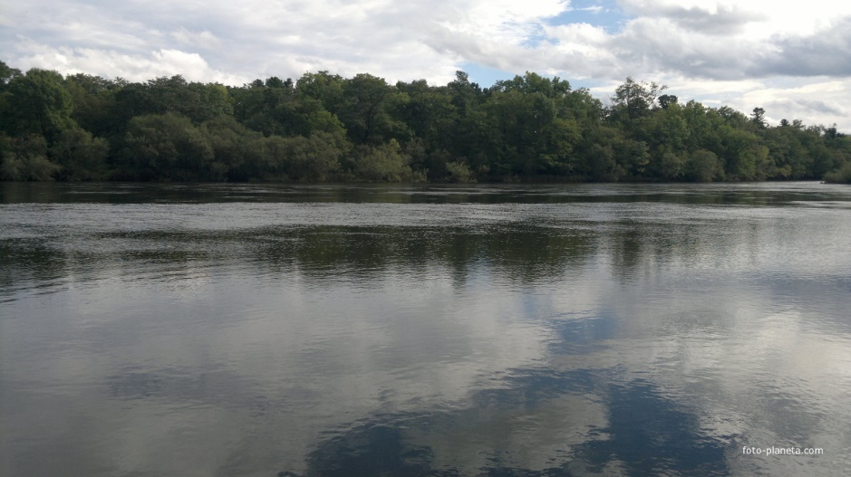
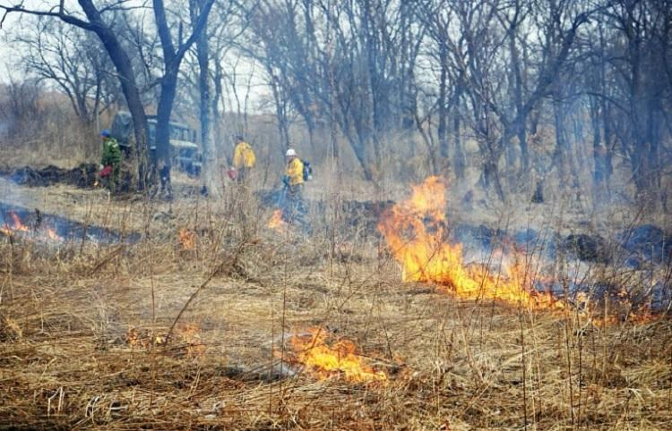
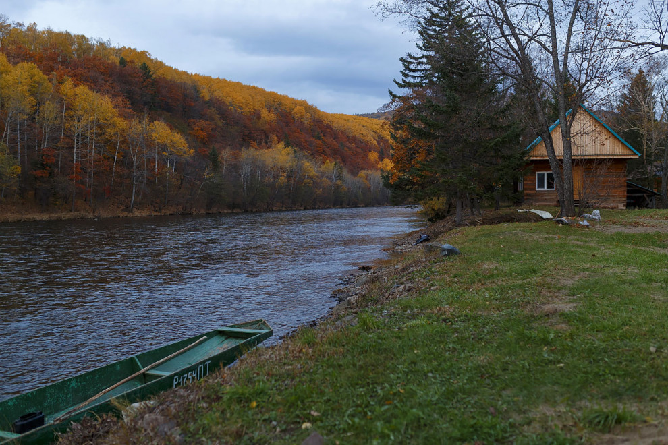
Муниципальная программа «Защита населения и территорий от ЧС природного и техногенного характера, обеспечение пожарной безопасности и безопасности людей на водных объектах на 2021-2024 годы» - Расходы запланированы на мероприятия по обеспечению и обслуживанию единой диспетчерской службы в сумме 6 038,24 тыс. руб., кассовый расход составил 6 038,24 тыс. руб. или 100% от плановых назначений, расходы на предупреждение и ликвидацию чрезвычайных ситуаций и последствий стихийных бедствий в Пожарском муниципальном районе запланированы в сумме 759,80 тыс. руб., кассовый расход составил 759,80 тыс. руб.- выполнены работы по проектированию и межеванию территорий "Дамба р. Бикин". Бюджетные ассигнования, предусмотренные на исполнение наказов избирателей в сумме 60,00 тыс. руб., за 2022 год расход составил 60,00 тыс. руб. приобретение ИБП для работы службы ЕДДС и оргтехники.

Slide 38
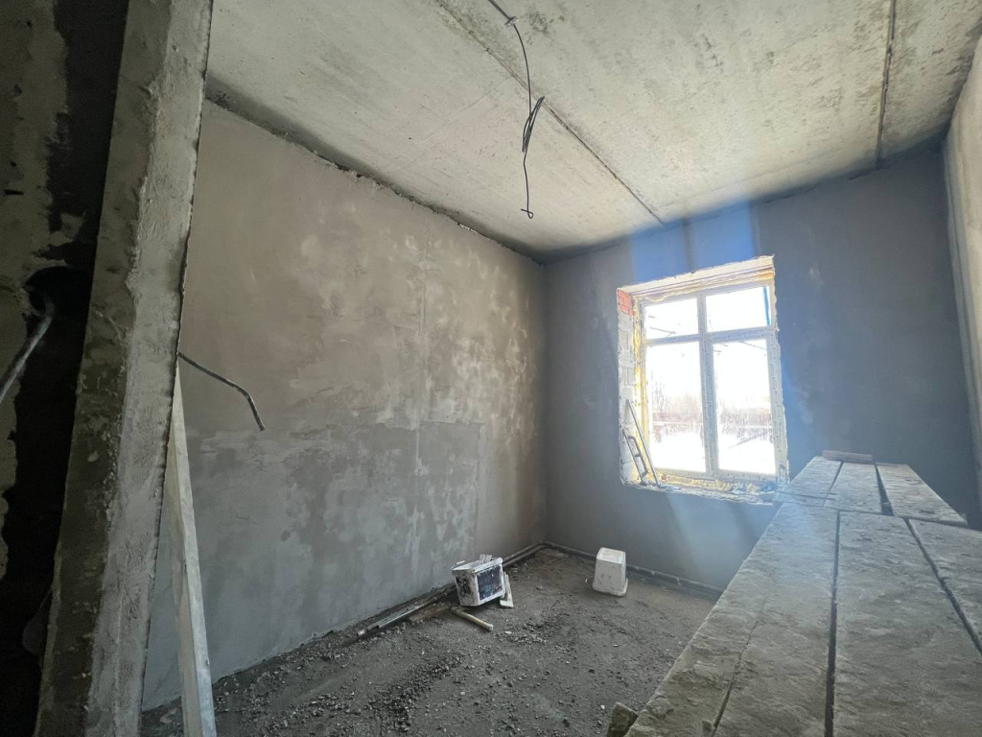
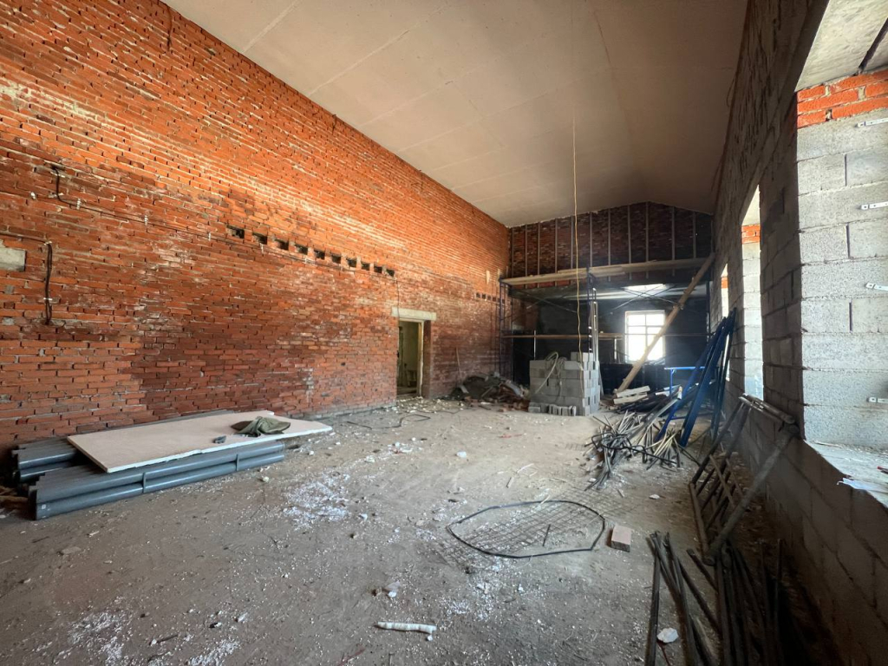
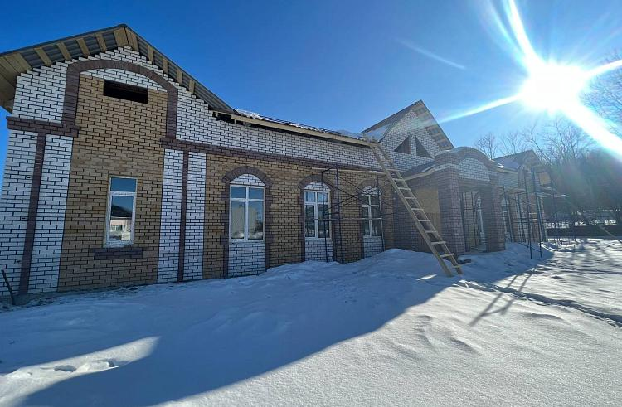
Муниципальная программа «Развитие культуры и искусства в Пожарском муниципальном районе на 2021-2024 годы» запланированы расходы в объеме 40 980,55 тыс. руб., их них 40 920,71 тыс. руб. на строительство сельского клуба с. Светлогорье за счет средств субсидий из федерального бюджета, на условиях софинансирования расходов за счет бюджета Пожарского муниципального района – 59,84 тыс. руб. Расходы за 2022 год по этой программе составили 40 980,55 тыс. руб., в том числе 40 920,71 тыс. руб. за счет средств федерального бюджета или 100 % от плановых назначений, на условиях софинансирования за счет бюджета Пожарского муниципального района расходы составили 59,84 тыс. руб. или 100% от плановых назначений.

Slide 39



ИСПОЛНЕНИЕ ДОЛГОВЫХ ОБЯЗАТЕЛЬСТВ
Муниципальный долг Пожарского муниципального района по состоянию на 01 января 2022 года – 15 102 950,29 рублей, в том числе:
-13 902 950,29 рублей бюджетный кредит от бюджета Приморского края, полученный 22 декабря 2020 года,
- 1 200 000,00 рублей задолженность перед кредитной организацией ПАО «Сбербанк России».
Дефицит бюджета утвержден нормативным правовым актом Думы Пожарского муниципального района от 25 августа 2022 года № 121-НПА «О внесении изменений в нормативный правовой акт Думы Пожарского муниципального района от 16 декабря 2021 года № 80-НПА «О бюджете Пожарского муниципального района на 2022 год и плановый период 2023 и 2024 годов» в размере – 12 460 093,34 рубля.
Муниципальный долг по состоянию на 01 января 2023 года составил 11 122 360,23 рублей, в том числе:
- 11 122 360,23 рублей обязательства по бюджетному кредиту от бюджета Приморского края.
За период с 01 января 2022 по 31 декабря 2022 года расходы на обслуживание внутреннего муниципального долга составили – 156 894,65 рубля.

Slide 40
Основные ключевые задачи социально-экономического развития Пожарского муниципального района, пути их решения и перспективы развития Пожарского муниципального района
По итогам 2022 года можно отметить, что в районе сохраняется позитивная тенденция по многим показателям, характеризующим развитие экономики Пожарского муниципального района.
Одной из проблем социально-экономического развития Пожарского муниципального района остается тенденция снижения демографического потенциала территории. Согласно статистическим данным за последние 5 лет среднегодовая численность населения Пожарского муниципального района сократилась на 3458 человек. Причем интенсивными темпами сокращается численность сельского населения (за 5 лет численность сельского населения сократилась почти на 20%). Причинами этого является падение рождаемости и увеличение смертности, а также миграционный отток населения.
Периодическое сокращение численности работающих на промышленных предприятиях района, отсутствие доступного жилья, низкий уровень развития инфраструктуры, в том числе для досуга молодежи, являются причинами миграционного оттока населения. Отмечается демографическое старение населения — увеличение доли пожилых людей в общей численности населения.
В результате сегодня как никогда мы сталкиваемся с проблемой «кадрового голода», с отсутствием квалифицированных специалистов во многих отраслях и сферах экономики района.
Для того, чтобы привлечь специалистов необходима, прежде всего, стабильная работа градообразующих предприятий, создание новых промышленных предприятий строительство жилья и обеспечение комфортных условий проживания.
Важным для сохранения экономического потенциала и социальной стабильности должна стать реализация программы модернизации Приморской ГРЭС с целью увеличения на 70% выработки электроэнергии для энергоснабжения Дальнего Востока и реализация инвестиционного проекта Лучегорского угольного разреза по техническому перевооружению с увеличением мощности разреза с 3,5 до 5,0 млн тонн в год.
Политика руководства АО «Сибирская угольно-энергетическая компания» вселяет уверенность в «завтрашнем дне» пгт Лучегорск и в целом Пожарского района. Стабильная работа электростанции в составе Единой энергетической системы имеет важное значение. Руководство предприятий открыто для сотрудничества с органами местного самоуправления и общественностью в решении задач, связанных с теплоснабжением пгт Лучегорск, улучшением экологической ситуации, преображением внешнего облика поселка энергетиков и угольщиков. При содействии и софинансировании компании планируется реализация в пгт Лучегорск ряда социальных проектов:

Slide 41
Сегодня производитель вольфрамового концентрата Лермонтовский горно-обогатительный комбинат находится в процедуре банкротства. Нужен мощный инвестор, который профинансирует разработку новых пластов и модернизацию оборудования предприятия. Только в этом случае предприятие сможет продолжить свою работу. Данный вопрос находится на контроле у Губернатора и Правительства Приморского края (Источник: http://www.zspk.gov.ru/press-service/press-relizy/296160/).
В с. Светлогорье проживает более 1400 человек, 60% из которых – это трудоспособное население. И, соответственно, возникает обеспокоенность за судьбу жителей села. Со своей стороны органы местного самоуправления Пожарского муниципального округа готовы принять все возможные меры для уменьшения влияния на социальную стабильность в с. Светлогорье сложившейся ситуации на Лермонтовском ГОКе.
Для закрепления людей в районе и привлечения специалистов необходимо обеспечить благоприятные условия жизни населения.
Будет продолжена работа администрации Пожарского муниципального округа в части реализация мероприятий национальных и региональных проектов и программ, проектов по благоустройству территорий населенных пунктов и улучшению материально-технической базы бюджетных учреждений образования и культуры. В рамках национальных и региональных проектов и программ планируется реализация на территории района мероприятий на общую сумму около 200,0 млн. руб. по различным направлениям и отраслям.
Из крупных проектов на 2023-2025 годы планируется реализация проекта по строительству физкультурно-оздоровительного комплекса в 3 микрорайоне пгт Лучегорск (ориентировочная стоимость строительства объекта 300,0 млн. руб.), проекта обустройства набережной в пгт Лучегорск «Оживляем пространство Лучегорска», проекта по капитальному ремонту стадиона МОБУ СОШ № 1.
Будет продолжена работа по содействию реализация на территории округа инвестиционных проектов:
1. «Создание комплексного многовидового рыбоводного хозяйства на водах тепловодного бассейна Приморской ГРЭС»;
2. «Переработка золошлаковых смесей от производства Приморской ГРЭС»;
3. «Создание завода по глубокой переработке белой березы»;
4. «Погрузо-разгрузочная база ООО «Алькор» в целях дальнейшего развития погрузочно-разгрузочных услуг и лесоперерабатывающей инфраструктуры;
5. «Горнолыжного комплекса «Медвежья долина» в части дальнейшего развития инфраструктуры спортивной базы с целью оказания услуг туристско-досуговой деятельности круглогодично (строительство гостиницы, кафе, организация и проведения мероприятий и тематических фестивалей круглогодично);
6. «Экспорт на потребительский рынок КНР минеральной и питьевой воды ООО «Алтекс».
В рамках международного сотрудничества с уездом Жаохэ Китайской Народной Республики планируется сотрудничество в области развития туризма, культуры, спорта и молодежной политики.
Работа администрации района будет также продолжена в направлении на повышение качества и обеспечение доступности муниципальных услуг.

Slide 42
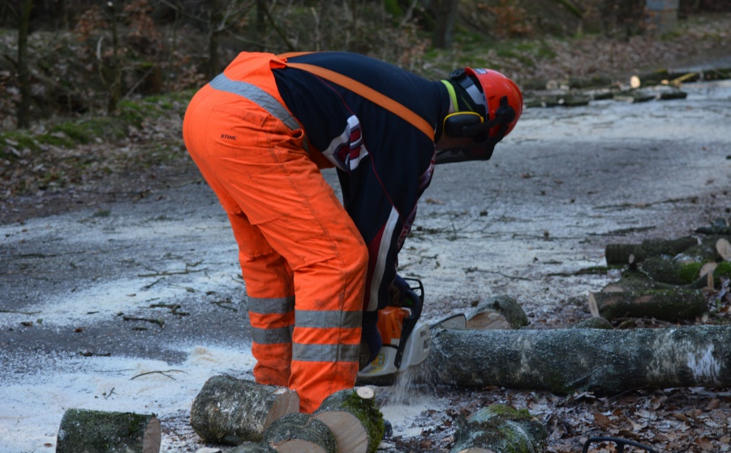
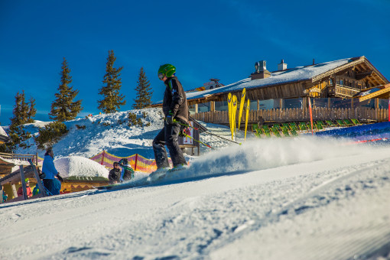

Территория Пожарского района обладает достаточными природными и сырьевыми ресурсами и она должна стать территорией инвестиционного развития и комфортного проживания.
Мы должны сделать так, чтобы люди оставались жить в округе, молодежь возвращалась в села, медицина была на соответствующем уровне.
Задачи администрации Пожарского муниципального округа в обеспечении стабильной социально-экономической обстановки в округе:
- обеспечение устойчивой работы градообразующих предприятий;
- содействие реализации инвестиционных проектов, направленных на создание новых производств и развитие малого и среднего предпринимательства;
- содействие развитию сельскохозяйственного производства за счет целевого использование пахотных земель и подъёма залежных земель, закрепления кадров на селе;
- развитие транспортной и социальной инфраструктуры;
- обеспечение надежности и устойчивости функционирования жилищно-коммунального хозяйства;
- строительство жилья;
- развитие туризма;
- развитие социальных сфер (образования, здравоохранения, культуры), повышение качества предоставляемых ими услуг и обеспечение их доступности.

Slide 43
Рейтинг муниципальных образований Приморского края по результатам мониторинга и оценки качества управления бюджетным процессом в муниципальных районах и городских округах Приморского края за 2022
№ | Муниципальные районы, городские округа | Результаты мониторинга за 2022 год
 |  | Комплексная оценка качества управления бюджетным процессом (с учетом соблюдения бюджетного законодательства) | Степень качества управления бюджетным процессом (с учетом соблюдения бюджетного законодательства)
1 | 2 | 3 | 4
1 | Чугуевский муниципальный округ | 85,286 | I
2 | Уссурийский городской округ | 83,558 | I
3 | Партизанский городской округ | 83,503 | I
4 | Октябрьский муниципальный округ | 79,557 | I
5 | Красноармейский муниципальный район | 79,338 | I
6 | Дальнереченский муниципальный район | 84,325 | II
7 | Дальнереченский городской округ | 82,192 | II
8 | Владивостокский городской округ | 78,278 | II
9 | Лесозаводский городской округ | 78,240 | II
10 | Тернейский муниципальный округ | 78,057 | II
11 | Артёмовский городской округ | 77,944 | II
12 | Анучинский муниципальный округ | 77,531 | II
13 | Городской округ Спасск-Дальний | 77,009 | II
14 | Дальнегорский городской округ | 76,931 | II
15 | Пограничный муниципальный округ | 76,212 | II
16 | Партизанский муниципальный район | 76,028 | II
17 | Надеждинский муниципальный район | 75,086 | II
18 | Городской округ Большой Камень | 74,962 | II
19 | Арсеньевский городской округ | 74,324 | II
20 | Находкинский городской округ | 74,148 | II
21 | Яковлевский муниципальный район | 73,726 | II
22 | Пожарский муниципальный район | 73,086 | II
23 | Кировский муниципальный район | 72,200 | II
24 | Хорольский муниципальный округ | 71,561 | II
25 | Ханкайский муниципальный округ | 71,285 | II
26 | Михайловский муниципальный район | 71,130 | II
27 | Городской округ ЗАТО г. Фокино | 70,570 | II
28 | Шкотовский муниципальный район | 69,394 | II
29 | Черниговский муниципальный район | 66,424 | III
30 | Ольгинский муниципальный район | 66,070 | III
31 | Хасанский муниципальный район | 65,311 | III
32 | Кавалеровский муниципальный район | 64,093 | III
33 | Спасский муниципальный район | 56,507 | III
34 | Лазовский муниципальный округ | 53,339 | III

Slide 44
Контактная информация для граждан
Ответственный орган за составление и ведение бюджета Пожарского муниципального округа– Финансовое управление администрации Пожарского муниципального округа.
Тел.: 8 42357 33546 – начальник управления;
8 42357 33511 – специалисты бюджетного отдела;
8 42357 33057 – специалисты отдела доходов и экономического анализа;
8 42357 33489 – специалисты отдела учета, отчетности и казначейского исполнения бюджета.
E-mail – finiki_23@mail.ru
Адрес: 692001, Приморский край, Пожарский муниципальный округ, пгт Лучегорск, общественный центр, 1
Режим работы: пн-пт с 8:30 до 17:30, обеденный перерыв с 12:00 до 13:00
При наличии вопросов или предложений, касательно бюджета, граждане могут обращаться по указанным выше контактным данным.
Так же, в Приморском крае реализуется проект инициативного бюджетирования по направлению «Твой Проект». С информацией можно ознакомиться перейдя по ссылке:
http://www.apmrpk.ru/index.php/component/search/?searchword=твой%20проект&searchphrase=all&start=40

